Slide 1
MEMORY GYEOL
SOY KIM / 2026
기억결
RECALL
FIRST
기억을 채우지 않고,
기억의 결을 따라갑니다.
AI로 기억을 다시 바라보는 작은 웹 서비스
기획 소개
01 / 23

Slide 2
MEMORY GYEOL
SOY KIM / 2026
01 / 왜 시작했나요?
AI는 기억나지 않는 부분도
그럴듯하게 만들어냅니다.
그림이 자연스러워 보인다고 해서 실제 기억과 같지는 않습니다.
그래서 기억결은 하나의 질문에서 시작했습니다.
“기억나지 않는 부분은 그대로 두면 어떨까?”
01 / 기획 배경
02 / 23

Slide 3
MEMORY GYEOL
SOY KIM / 2026
02 / 핵심 아이디어
무조건 채우기보다,
기억하는 만큼만 그립니다.
처음 적은 기억을 따로 남기고, 대화를 통해 확실한 부분을 가려냅니다.
이미지를 만들 때도 이 기준이 바뀌지 않도록 했습니다.
최초 기억
→
AI 질문
→
기억 구분
→
이미지 재구성
02 / 핵심 아이디어
03 / 23

Slide 4
MEMORY GYEOL
SOY KIM / 2026
03 / 기억 상태
기억을 세 가지로 나눕니다.
01
02
03
확실한 기억
불확실한 기억
기억나지 않는 부분
분명하게 기억난다고
말한 내용
그랬던 것 같지만
자신 없는 내용
말하지 않았거나
전혀 떠오르지 않는 내용
03 / 기억 구분
04 / 23

Slide 5
MEMORY GYEOL
SOY KIM / 2026
04 / 사용 방법
기억을 적고, 질문에 답한 뒤
그림으로 다시 봅니다.
01
처음 기억 적기
02
질문에 답하기
03
확실한 내용 구분
04
생성 조건 정리
05
AI 이미지 만들기
06
결과와 기록 확인
04 / 이용 과정
05 / 23

Slide 6
MEMORY GYEOL
SOY KIM / 2026
05 / 예시
확실히 기억하는 것부터
그림에 담습니다.
“운동장에서 친구랑 웃었던 건 기억나.
그때 공을 가지고 놀았는지는 모르겠어.”
확실한 기억
불확실한 기억
친구와 함께 웃었음
공을 가지고 놀았는지 여부
05 / 예시
06 / 23

Slide 7
MEMORY GYEOL
SOY KIM / 2026
06 / 자동화
처음 정한 기억의 범위를
끝까지 지키도록 연결했습니다.
01
02
03
04
웹에서 기억 입력
n8n · OpenAI
생성 조건 점검
이미지 · 결과
처음 적은 문장 저장
질문과 답변 분석
미확인 요소 제한
비공개 저장 후 표시
06 / 시스템 흐름
07 / 23

Slide 8
MEMORY GYEOL
SOY KIM / 2026
07 / 화면 디자인
기억의 분위기는 살리고,
내용은 읽기 쉽게.
종이빛
먹색
연초록
안개빛
흔적 / 여백 / 조각 / 기록
07 / 디자인
08 / 23

Slide 9
MEMORY GYEOL
SOY KIM / 2026
08 / 작업 과정
아이디어를 실제 웹으로 옮기는 과정
01
문제를 정리하고 최초 기억을 보존하는 규칙을 세웠습니다.
02
입력, 인터뷰, 결과를 세 화면으로 나눴습니다.
03
n8n으로 질문, 분석, 저장 흐름을 연결했습니다.
04
그림에 없는 정보가 더해지지 않도록 생성 규칙을 넣었습니다.
05
웹을 공개하고 화면별 동작을 점검했습니다.
08 / 제작 기록
09 / 23

Slide 10
MEMORY GYEOL
SOY KIM / 2026
09 / 만든 결과
기억결은 기획에서 그치지 않고
웹으로 구현했습니다.
03
n8n
DB
화면 구성
AI 자동화
기록 저장
입력 · 인터뷰 · 결과
질문, 분석, 생성까지 연결
최초 기억과 결과 보관
09 / 구현 범위
10 / 23

Slide 11
MEMORY GYEOL
SOY KIM / 2026
10 / 지금 확인할 것
구현과 검증은 구분해서 기록했습니다.
현재 구현한 범위
추가로 검증할 부분
세 단계의 웹 화면, 기억 구분 규칙,
이미지 생성 조건, 비공개 저장 흐름
실제 사용자 완료율, 잘못 추가되는 요소,
개인정보 접근과 삭제 정책
확인되지 않은 실험 수치는 성과로 표시하지 않았습니다.
10 / 검증 과제
11 / 23

Slide 12
MEMORY GYEOL
SOY KIM / 2026
11 / 실제 구현 보기
기획한 흐름은 이렇게 작동합니다.
이후 화면부터는 실제 제작한 웹과 n8n 자동화 화면을 함께 보여줍니다.
기억 입력 → AI 인터뷰 → 조건 확인 → 결과
11 / 실제 구현
12 / 23

Slide 13
MEMORY GYEOL
SOY KIM / 2026
12 / 자동화 구성
기억을 받는 순간부터
이미지 생성까지 이어지는 흐름
Webhook
OpenAI
웹의 입력을 받는 시작점
질문 생성과 답변 분석
IF 분기
Supabase
인터뷰 계속 여부 판단
기억과 결과 저장
12 / N8N
13 / 23

Slide 14
MEMORY GYEOL
SOY KIM / 2026
13 / 이미지 생성 제약
잘 모르는 내용은
함부로 그리지 않도록 했습니다.
01
02
03
Reconstruction Brief
Memory Image Guard
Final Prompt Lock
기억을 그림으로 옮기기 위한 요약입니다.
모르는 얼굴, 물건, 배경의 임의 생성을 제한합니다.
그림 생성 직전에 기준을 다시 적용합니다.
13 / 생성 규칙
14 / 23

Slide 15
MEMORY GYEOL
SOY KIM / 2026
14 / 인터페이스
세 화면으로 나눠
처음부터 결과까지 이어지게 했습니다.
01
02
03
첫 화면
인터뷰
결과
최초 기억을 자유롭게 적습니다.
질문을 통해 기억을 조금 더 확인합니다.
재구성 이미지와 기억 상태를 함께 봅니다.
14 / 웹 구성
15 / 23

Slide 16
MEMORY GYEOL
SOY KIM / 2026
15 / 데이터 관리
개인의 기억을 다루는 만큼
저장 방식도 고려했습니다.
01
02
03
Supabase DB
Private Storage
Signed URL
최초 기억과 질문·답변을 저장합니다.
재구성 이미지를 비공개로 보관합니다.
결과 페이지에서 임시 링크로 불러옵니다.
실제 접근권한과 삭제 절차는 별도로 더 검증해야 합니다.
15 / 데이터 저장
16 / 23

Slide 17
MEMORY GYEOL
SOY KIM / 2026
16 / 화면 기록
직접 만든 화면을 통해
기획과 구현을 함께 보여줍니다.
n8n Editor / 최초 입력 / 인터뷰 01 / 인터뷰 02 / 결과 화면
16 / 작업 화면
17 / 23

Slide 18
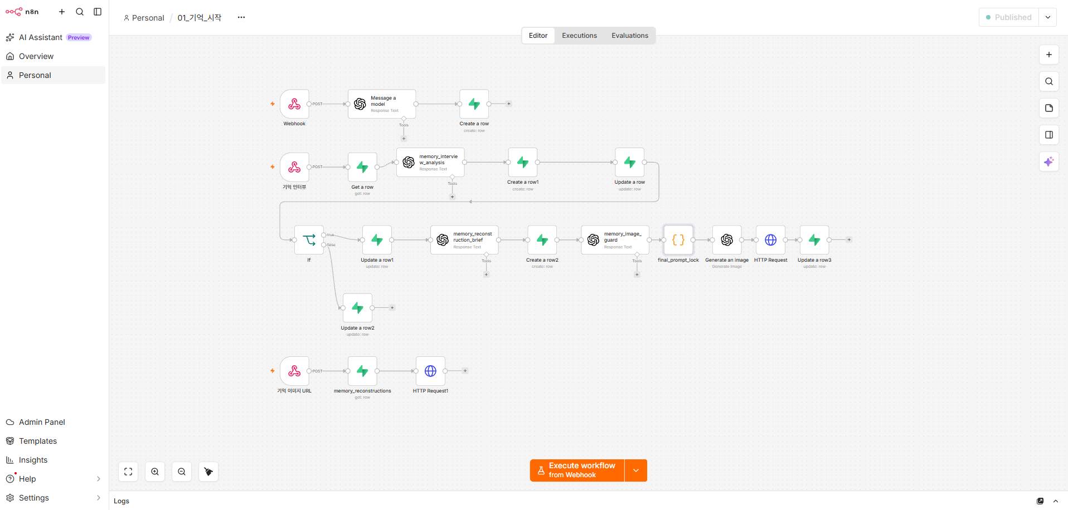
MEMORY GYEOL
SOY KIM / 2026
실제 제작 화면
n8n 자동화 흐름
웹 입력부터 AI 분석, 이미지 생성과 저장까지 연결한 흐름입니다.
WORK NOTES
기억 입력
Webhook으로 기억과 답변을 받았습니다.
질문과 분류
OpenAI·IF 분기로 인터뷰를 이어갑니다.
이미지 생성
조건을 점검한 뒤 이미지를 만들고 저장합니다.
실제 작업 화면
18 / 23

Slide 19
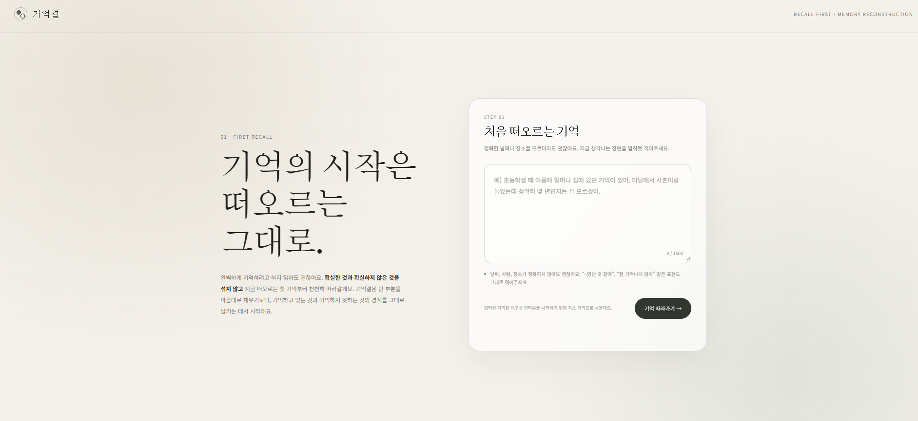
MEMORY GYEOL
SOY KIM / 2026
실제 제작 화면
첫 화면 · 기억 입력
처음 떠오른 기억을 그대로 적을 수 있게 만들었습니다.
WORK NOTES
최초 기억 보존
AI의 질문보다 먼저 사용자의 문장을 받습니다.
입력 경험
정확한 날짜와 장소를 몰라도 적을 수 있습니다.
실제 작업 화면
19 / 23

Slide 20
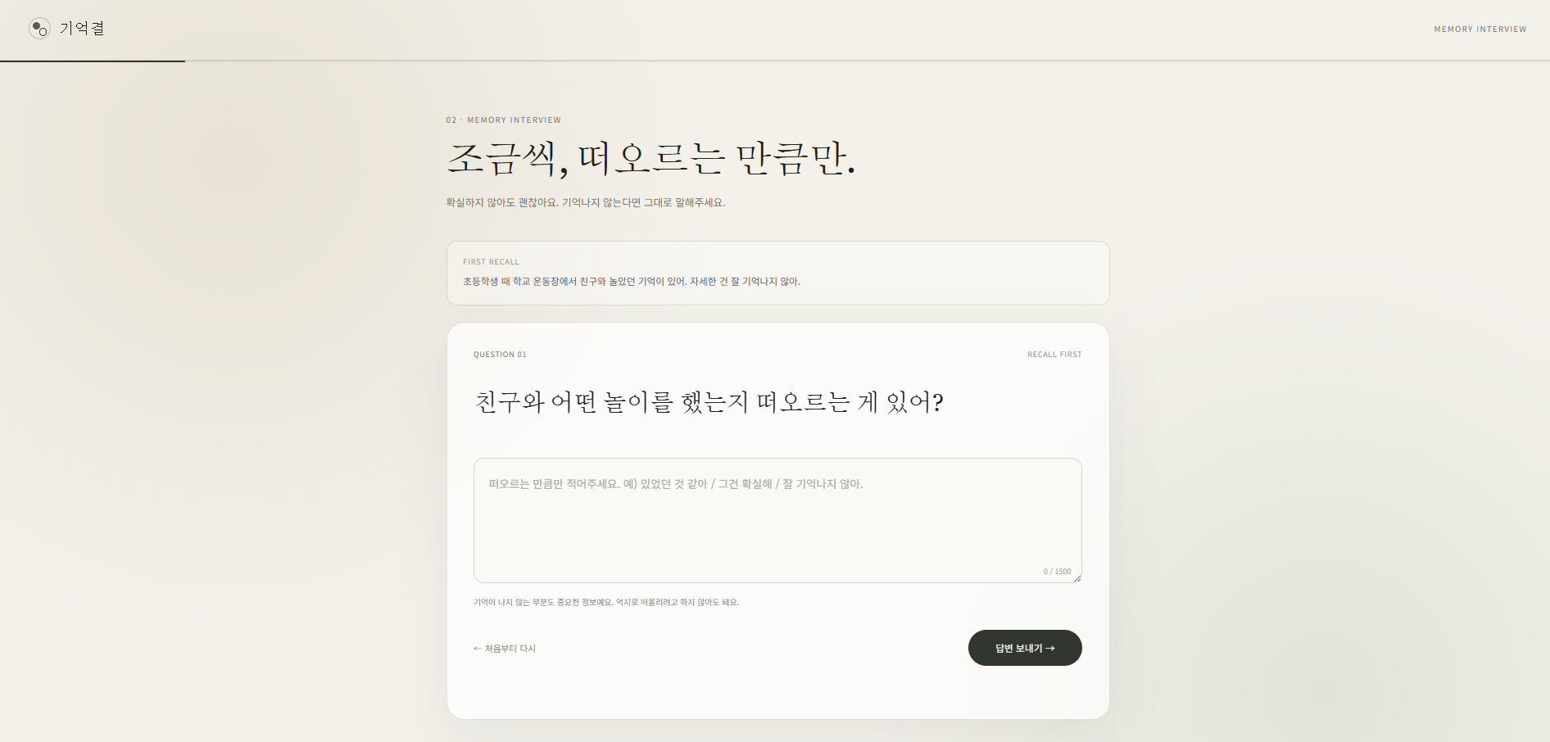
MEMORY GYEOL
SOY KIM / 2026
실제 제작 화면
인터뷰 · 첫 질문
답을 알려주기보다 스스로 떠올릴 수 있도록 질문합니다.
WORK NOTES
열린 질문
답을 정해두지 않고 기억을 묻습니다.
불확실성 허용
잘 기억나지 않아도 괜찮다는 안내를 넣었습니다.
실제 작업 화면
20 / 23

Slide 21
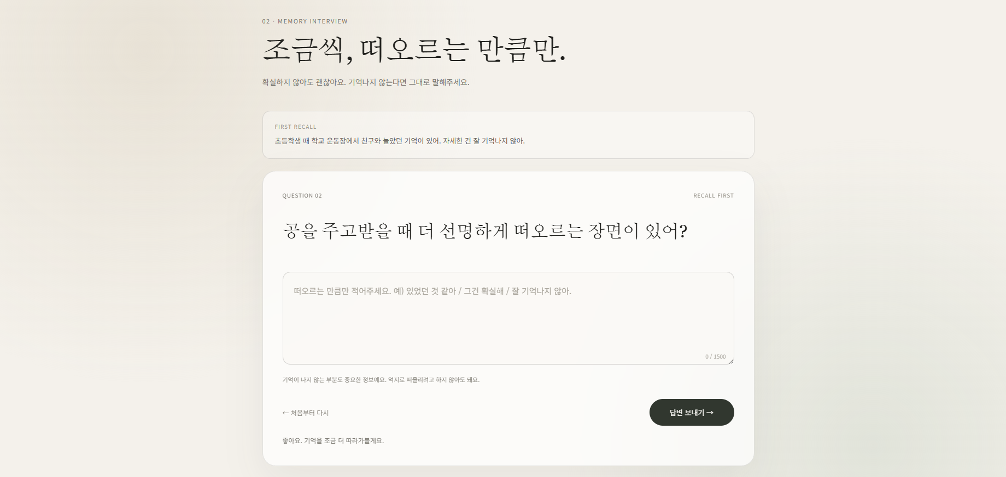
MEMORY GYEOL
SOY KIM / 2026
실제 제작 화면
인터뷰 · 이어지는 질문
사용자의 답변을 바탕으로 다음 질문을 이어갑니다.
WORK NOTES
점진적인 회상
한 번에 모든 내용을 묻지 않습니다.
기억 구분
확실한 내용과 추측을 따로 다룹니다.
실제 작업 화면
21 / 23

Slide 22
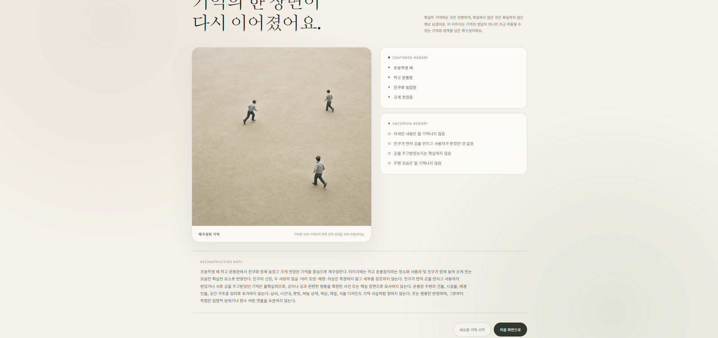
MEMORY GYEOL
SOY KIM / 2026
실제 제작 화면
결과 · 재구성한 장면
이미지 옆에 기억의 확실한 부분과 모호한 부분을 함께 보여줍니다.
WORK NOTES
이미지와 정보
장면과 기억 상태를 나란히 배치했습니다.
재구성 설명
왜 이런 장면을 만들었는지 기록합니다.
실제 작업 화면
22 / 23

Slide 23
MEMORY GYEOL
SOY KIM / 2026
마지막으로
기억을 더 선명하게
만드는 일보다,
기억을 있는 그대로
존중하는 방법을 고민했습니다.
기억결은 무엇을 그릴지뿐 아니라, 무엇을 그리지 않을지도 설계한 프로젝트입니다.
읽어주셔서 감사합니다.
23 / 23

